Slide 1
BÀI 18
THƯ VIỆN BIẾT ĐI
BÀI 18
TIẾT 3
VIẾT

Slide 2
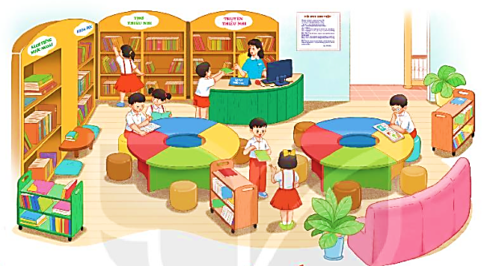
NGHE - VIẾT
THƯ VIỆN BIẾT ĐI
Nghe - viết.
Bài tập: Tìm từ ngữ.
Bài tập tự chọn

Slide 3
Thư viện biết đi
Ở Phần Lan, có hàng trăm “thư viện di động” trên những chiếc xe buýt cũ, chạy khắp các thành phố lớn. Ở châu Phi, một người thủ thư đã đặt thư viện trên lưng một con lạc đà. Nhờ thế, những cuốn sách có thể băng qua sa mạc để đến với người đọc.
http://tieuhocvn.info

Slide 4
BÀI 18: THƯ VIỆN BIẾT ĐI
Luyện viết từ khó
di động
lạc đà
sa mạc
xe buýt
http://tieuhocvn.info

Slide 5
BÀI 18: THƯ VIỆN BIẾT ĐI
VIẾT BÀI
Học sinh viết bài vào vở ô li
http://tieuhocvn.info

Slide 6
BÀI 18: THƯ VIỆN BIẾT ĐI
Tìm 2 từ ngữ:
Chứa tiếng bắt đầu bằng d.
b. Chứa tiếng bắt đầu bằng gi.
dìu dắt
dặn dò
du lịch
giúp đỡ
giữ gìn
giảng bài
http://tieuhocvn.info

Slide 7
BÀI 18: THƯ VIỆN BIẾT ĐI
Chọn a hoặc b
a. Chọn ch hoặc tr thay cho ô vuông.
Phòng học là iếc áo
Bọc úng mình ở ong
Cửa sổ là iếc túi
e ắn ngọn gió đông.
(Theo Nguyễn Lãm Thắng)
ch
ch
tr
ch
Ch
ch
http://tieuhocvn.info

Slide 8
BÀI 18: THƯ VIỆN BIẾT ĐI
Chọn a hoặc b
b. Chọn dấu hỏi hoặc dấu ngã cho chữ in đậm.
Sách giúp chúng em mơ rộng hiêu biết.
Cô phụ trách thư viện hướng dân các bạn đê sách vào đúng chô trên giá.
?
?
~
~
?
http://tieuhocvn.info

Slide 9
Đầu năm học mẹ mua cho em một chiếc bút chì. Bút dài khoảng 16cm, to như ngón tay út của em. Bên ngoài bút là gỗ, bên trong là ruột chì, còn ngoài cùng là lớp sơn màu xanh dương. Mỗi khi viết em sẽ dùng gọt bút chì để chuốt nhọn đầu bút. Sau khi dùng xong, em sẽ cất bút chì vào hộp bút để giúp bút không bị gãy hay xước, bẩn.
Trong các dụng cụ học tập của mình, em thích nhất là chiếc thước kẻ. Thước được làm từ nhựa cứng trong suốt, dài 20cm, rộng chừng hai đốt ngón tay. Ở mép thước có các vạch đen ngắn cách đều nhau để xác định độ dài khi kẻ đường thẳng. Mỗi tối, sau khi học bài xong, em sẽ dùng khăn giấy để lau thước cho sạch rồi mới cất vào balo. Nhờ giữ gìn cẩn thận mà dù đã sử dụng gần một năm học, thước của em vẫn đẹp như mới.

Slide 10
Hôm trước, bố em vừa mua một chiếc tivi mới để ở phòng khách. Đó là chiếc tivi hiệu SamSung có màn hình lớn đến bằng chiếc bàn của cô giáo em ở lớp. Tuy màn hình to nhưng nó khá mỏng, chỉ chừng một đốt ngón tay mà thôi. Phía dưới màn hình là hai cái giá đỡ hình chữ V dựng ngược, còn phía sau là dây cắm và các cổng kết nối khác. Em rất thích và tự hào về chiếc tivi của nhà mình vì nó có thể kết nối với internet như một chiếc laptop khổng lồ.
Vào mùa hè, quạt cây là đồ dùng không thể thiếu của gia đình em. Chân quạt có hình tròn to như cái đĩa sứ lớn, khá nặng có các nút bật và điều chỉnh mức độ gió. Thân quạt dài đến lưng em, nhưng vẫn có thể kéo cao lên được nữa nên rất tiện lợi. Trên thân là đầu quạt với ba chiếc cánh lớn có thể tạo ra gió mát. Nhờ chiếc quạt cây này, mà em cảm thấy mát mẻ và dễ chịu hơn khi trời nóng.

